Slide 1
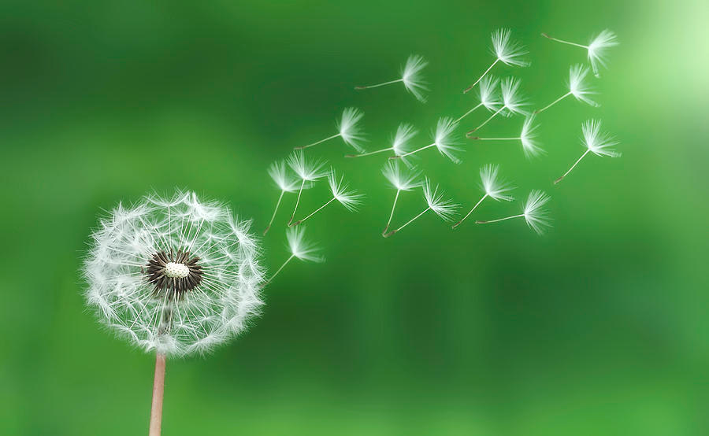
СОЗУ Кузман Шапкарев – Битола
Методи на размножување и селекцијаза II година средно стручно образование
професор Зоран Каранфиловски
Начини на расејување
Vo rastitelniot svet postojat golem broj prisposobuvawa koi pomagaat za podobro rasejuvawe i rasprostranuvawe na plodovite i semiwata

Slide 2
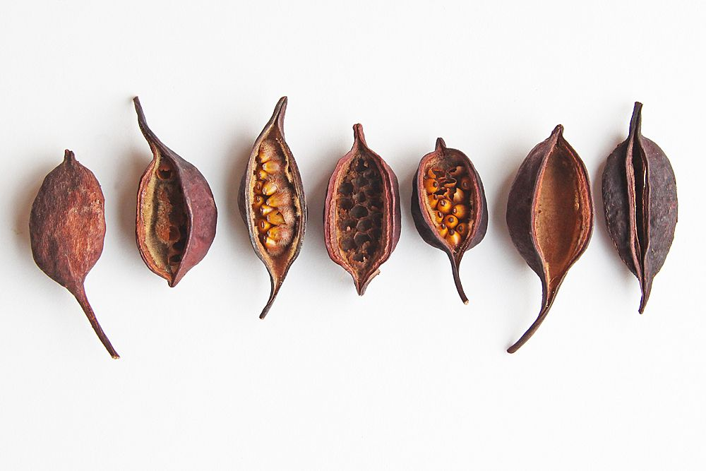
Автохорија
Rasejuvaweto na plodovite vo koi direktno u~estvuva roditelskiot organizam preku najrazli~ni anatomsko - fiziolo{ki prilagoduvawa se narekuva avtohorija (samorasejuvawe).
Avtohorija kaj diva krastavica nastanuva kako rezultat na promenite na turgorot na `ivite kletki na plodot i semeto, a kaj zdravecot preku hidroskopski dvi`ewa.

Slide 3
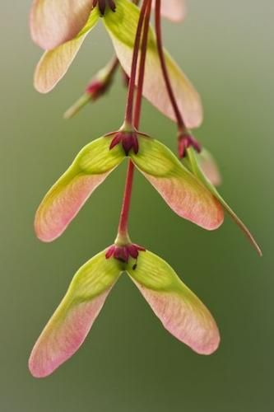
Анемохорија
Anemohorija e rasejuvawe so pomo{ na veter, kaj rastenija koi sozdavaat sitni semiwa
Пример: gluvar~e, topola, javor

Slide 4
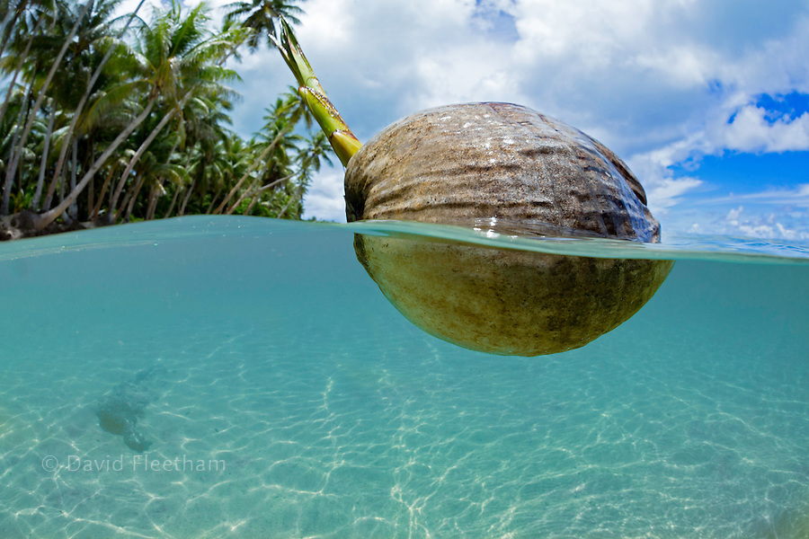
Хидрохорија
Хидрохорија e rasejuvaweto kaj vodenite rastenija ~ii plodovi i semiwa se prisposobeni podolgo vreme vo voda da opstanat neo{teteni.

Slide 5
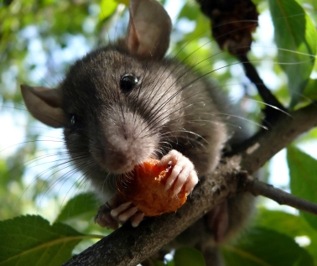
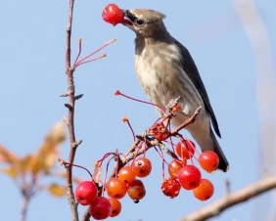
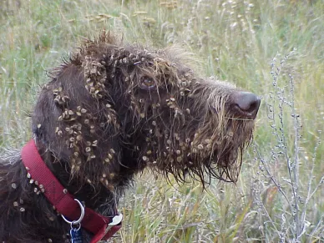
Зоохорија
Zoohorija e rasejuvawe so `ivotni, karakteristi~no za suvozemnite rastenija. Mo`e da bide:
Еgzoohorno (epizoi~no) koga plodovite imaat razli~ni izrastoci so koi se zaka~uvaat za teloto na `ivotnite;
Еndozoohorno (endozoi~no) koga `ivotnite vo potraga za hrana gi konsumiraat so~nite plodovi

